Slide 1


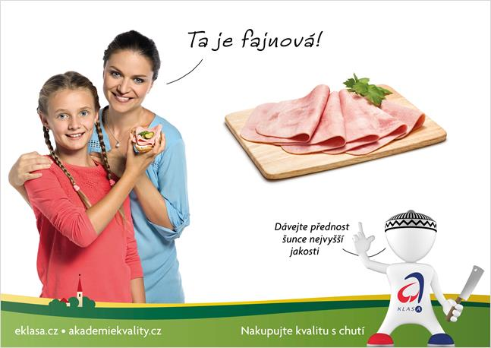
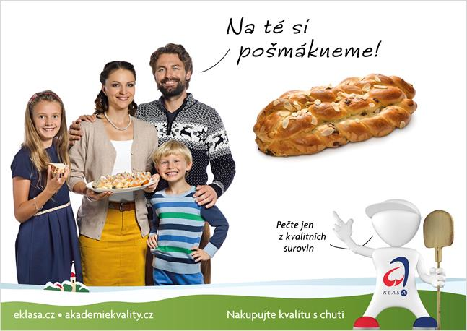
Komunikace kampaně kvalitních potravin
v místech prodeje 2016
Výzkum v Tesco, listopad 2016, Realizovalo GFK
Nákupy výrobků Klasa:
N=139.406 košů (2015)
N=145.452 košů (2016)
Dotazování v prodejně: N=767 zákazníků
Měření pohybu zákazníků: N=17.936 zákazníků
Notes:
Víme z našich zkušeností (dlouhá desetiletí na trhu), že zaměření na kvalitu je společným zájmem zemědělců, výrobců, obchodníků i spotřebitele. Z cenových válek plyne všem jenom ztráta (komerčním subjektům ztráta financí, zákazníkovi nedostatečná nabídka kvalitních potravin) a zaměření na kvalitu je jediná možnost, jak na nasyceném trhu růst. Změnu ale objektivní vývoj českého trhu (konkurenční vztahy) neumožňoval. Je ideální, že do této situace vstupuje stát, který má jediný jak reálnou sílu, tak potřebnou autoritu u všech účastníků trhu.

Slide 2
87% nákupních rozhodnutí se realizuje až v prodejně!
Význam prodejny pro komunikaci kvality proto roste…
Kde probíhá rozhodnutí o nákupu výrobku?
Notes:
To, že se o nákupu rozhoduje v prodejně je logické. Graf ale ukazuje, jak velké množství rozhodnutí je jen obecně plánované (nebo vůbec neplánované), to znamená, že zákazník si konečnou informaci k rozhodnutí bere až z prostředí prodejny. Jestli tedy chceme nejen o kvalitě mluvit, ale také vidět kvalitu v koších a ledničkách spotřebitelů, je nutné ji připomenout v okamžiku, kdy se o nákupu rozhoduje.

Slide 3

20 let akčního marketingu zákazníka ovlivnilo do současné podoby, kdy Češi jsou evropští přeborníci v nákupu ve slevě…
Přitom spotřebitel vyžaduje kvalitní potraviny!
Notes:
Česko je celoevropsky trhem, kde je nejvyšší podíl „akcí“ na nákupním koši. Víme to z vlastních měření, v balených potravinách je to 52% v peněžním vyjádření (takže je ještě třeba připočíst, že v akci se kupuje zhruba o 25% levněji než je běžná cena). Přirozená potřeba lidí kupovat kvalitní a čerstvé potraviny se proto projevuje víc tím, že o kvalitě mluví. Ale vypjatý konkurenční boj mezi obchodníky, navíc v souvislosti s nedávnou krizí, způsobil růst akčního prodeje. Akční letáky, slevy komunikované na regálech i v dalších médiích vychovaly českého zákazníka tak, že dnes se už většina řídí akcemi. Fungují také proto, že cena se pozná snadno, kdežto definice „kvality“ je u různých výrobků různá a také ne každý pozná (i při konzumaci), zda koupil kvalitní výrobek. Proto je tak důležitá silná značka kvality – aby kvalita měla v budoucnu stejný „maják“ jako má nízká cena v cedulce „akce“.

Slide 4



Komunikace kampaně Kvality v místech prodeje:
Kupujeme jen to, co známe, čemu rozumíme, čemu věříme
Vertikální edukativní (umístěný na lištách)
Jak jsme ověřovali vliv kampaně Kvalita?
V realitě: přímo na prodejně
Měříme, kudy zákazník prošel
Měříme, zda vidí komunikační prvky
Ptáme se zákazníků na jejich vnímání a zkušenost
Díváme se do nákupních košíků
…a počítáme a počítáme…
Stoper „prodávající“ (umístěný na lištách)
Horizontální edukativní (umístěný na lištách)
Notes:
Vidíte hlavní komunikační nástroje pro kampaň v prodejnách – některé slouží víc k edukaci (jsou velké a ne nezbytně blízko výrobků), jiné už mají působit jako nákupní stimul (menší přímo na regálech, u zboží). Smysl má měření, které se udělá „naživo“, v prodejně za plného provozu. Za prvé potřebujeme vědět, zda jsou komunikační „cedulky“ umístěné tam, kudy chodí nejvíc zákazníků – jinak by si je nemohli přečíst. Měříme tedy průchody v jednotlivých místech prodejny. Za druhé chceme vědět, jestli jsou viditelné, jestli přitáhnou pozornost a zda je lidé čtou – měříme tedy oční kamerou, na co se lidé v prodejně dívají a jak dlouho. Za třetí, sdělení musí v lidech nechat nějaký dojem – ptáme se tedy, jak je hodnotí, zda vnímají značky kvality a jestli je to pro ně důležité. Konečně za čtvrté chceme, aby lidé kvalitu kupovali – analyzujeme nákupní koše a zjišťujem, jestli kampaň zvedla nákupy výrobků označených značkou Klasa.

Slide 5
Měření kampaně Klasa – zákazníci prodejny Tesco, listopad 2016
Zná značku Klasa
86%
Lidé mají o kvalitu potravin zájem a Klasa je silně etablovaná značka kvalitních potravin
Viděl komunikaci Klasa na prodejní ploše
67%
Kampaň přímo v prodejně zásadním způsobem zviditelnila značku Klasa pro spotřebitele
Klasa je zárukou kvality
60%
Český zákazník Klase věří! A proto ji stále víc nakupuje…
Skutečně koupil výrobek Klasa
36%
Nákup výrobků Klasa proti minulému roku významně roste. U jasně označeného zboží jsou nárůsty až o 10 procentních bodů!
Notes:
A tady jsou výsledky. Předpokladem je, že lidé značku Klasa znají rozumí jí – jinak by ji nekoupili. Tady nás výsledky příjemně překvapily, znalost je téměř 90%. To podporuje i viditelnost kampaně na ploše – 67% je výborný výsledek a tak silná viditelnost je předpoklad pro to, aby se Klasa stala běžnou součástí rozhodování o nákupu. Pro 60% je Klasa zárukou kvality – opět, základní předpoklad pro to, aby ji lidé koupili. Náš cíl je samozřejmě 100% ☺ - cestou je trpělivé vysvětlení, co Klasa znamená. A nejlepší nakonec – Klasa výrobek byl ve 36% košů a hlavně, proti stejnému období loňského roku nákupy výrobků Klasa významně vzrostly – v kategoriích, které byly jasně označené komunikačními materiály až o 10 procentních bodů. Na to, že jde o kampaň po dlouhé době, která netrvá až tak dlouho, že Klasa bojuje o pozornost se slevovými akcemi, je to skvělý výsledek.

Slide 6
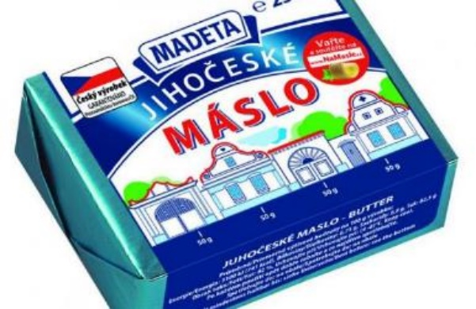

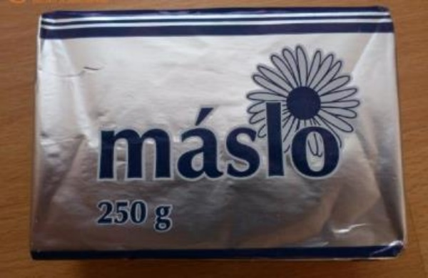
Český zákazník preferuje české potraviny.
A je ochotný si za ně podstatně připlatit!
Kolik by zákazník zaplatil za….. (medián)
…české máslo
…německé máslo
…polské máslo
40 Kč
35 Kč
jen zdarma
N=239 pro CZ, N=204 pro DE, N=257 pro PL
Notes:
Samostatné téma je český původ výrobků – stále opakované v odborných kruzích i v médiích. Chtěli jsme vědět, jestli je to pro zákazníka jen módní heslo nebo je ochotný také sáhnout do peněženky. Přímo při nákupu jsme ho vystavili rozhodnutí o konkrétním výrobku, másle a zeptali se, kolik je ochotný zaplatit. Výsledek byl hodně překvapující – české máslo má v očích nakupujících ještě vyšší hodnotu než máslo německé (připomínám, že výzkum proběhl v listopadu 2016, kdy byly ceny másla o něco níž). Polské máslo je ochotna vědomě koupit méně než polovina nakupujících, nadpoloviční většina za něj není ochotná zaplatit nic. Česká potravina tedy není jen slogan – je to něco, co čeští zákazníci opravdu chtějí a jsou ochotni si za to připlatit. Vše samozřejmě platí v situaci, kdy má zákazník na výběr.

Slide 7

Klasa mezi TOP10 českými značkami, které nejvíc zaujaly
Česká značka, která nejvíc zaujala v posledním roce?
1. | Kofola
2. | Škoda
3. | Airbank
4. | Česká spořitelna
5. | T-Mobile
6. | Fio banka
7. | ČEZ
8. | Moneta
9. | Klasa
10. | Alza
…a další desítky značek jako Gambrinus, Madeta, Mattoni….
N = 1000 rozhovorů
Notes:
A konečně zajímavý výsledek z úplně samostatného výzkumu – něco, co jsme ani neplánovali. Při zjišťování, jaké české značky u spotřebitelů spontánně rezonují (tj. nenapovídali jsme, lidé nám sami říkali, co se jim vybavuje), se Klasa umístila mezi 10 prvními značkami. Předběhla tak celou řadu etablovaných potravinářských značek. Výzkum se neomezoval na potraviny, takže v první desítce máme banky, telekomunikace atd. Značky potravin jsou v první desítce jen dvě a Klasa je jednou z nich! Celková kampaň na značky kvality, která neprobíhá jen v prodejnách, ale i online, tedy už přináší silné výsledky.

